Slide 1

会议室预约系统
项目汇报人：陈源 郭阳 王润玺
项目组成员：陈源 郭阳 王润玺

Slide 2
行业PPT模板http://www.1ppt.com/hangye/
目 录
CONTENTS
用户需求分析、设计和测试
项目总结
2
4
1
3
项目视频展示
管理员需求分析、设计和测试
延时符

Slide 3

No.1
项目视频展示

Slide 4


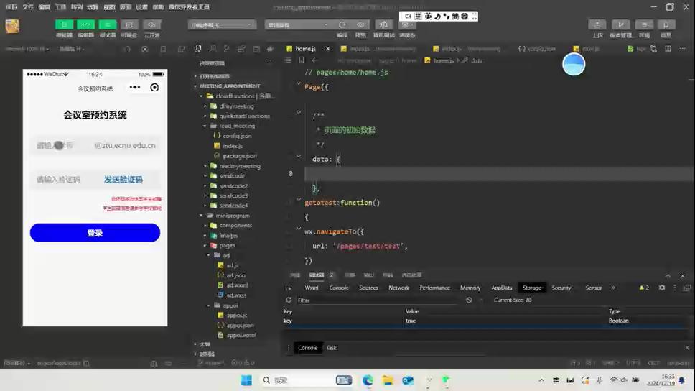
演示视频

Slide 5
No.2
用户需求分析、
设计和测试

Slide 6
Requirement
1.支持用户登录功能。
2.允许用户预订会议室，包括选择会议室名称和时间段（开始和结束时间）
3.确保会议室预订实例唯一，验证会议室的预订时间段是否有冲突.
4.在冲突发生时触发警报，提示用户冲突信息。
5.允许用户订阅已被预订的会议室的时间段。
6.在订阅的会议室预订被取消时，向订阅用户发送通知

Slide 7
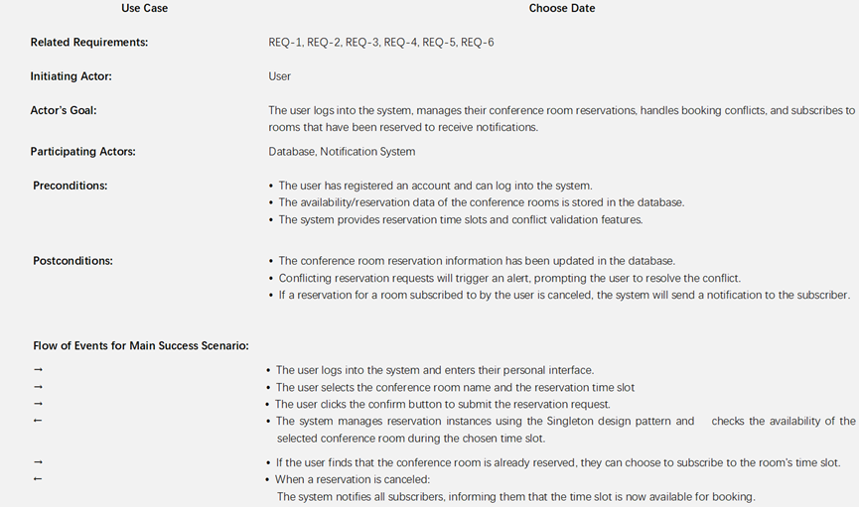

Slide 8
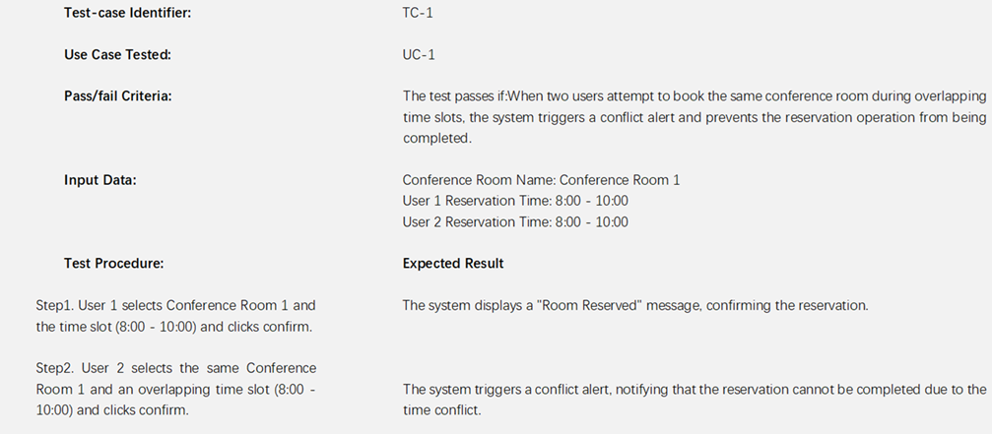

Slide 9
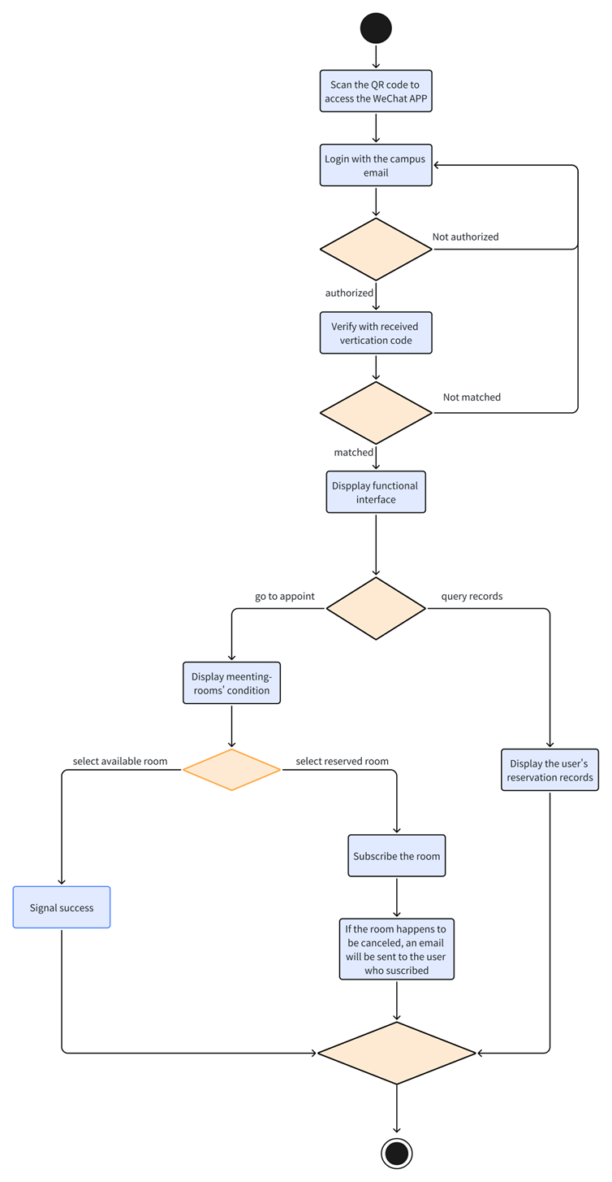
Activity Diagram

Slide 10
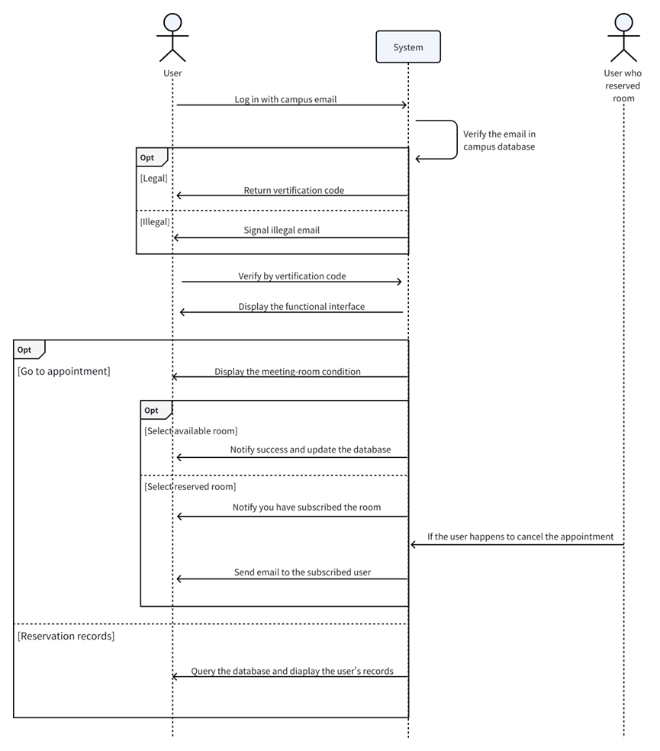
System Sequence Diagram

Slide 11
No.3
管理员需求分析、
设计和测试

Slide 12

1.系统为管理者提供一个专属的功能模块，使其可以查看所有用户的预约记录，以便管理和监督会议室的使用情况。
2.系统应提供管理者一个功能，用于清除所有用户的预约记录，以便在需要时进行数据清理或重置会议室预约系统的数据状态。

Slide 13
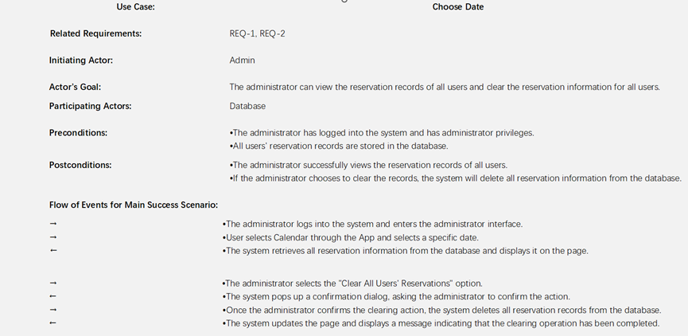

Slide 14
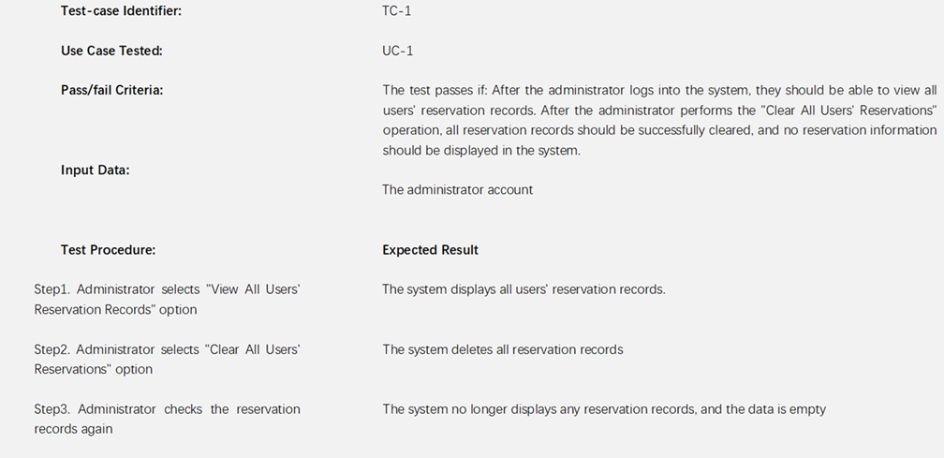

Slide 15
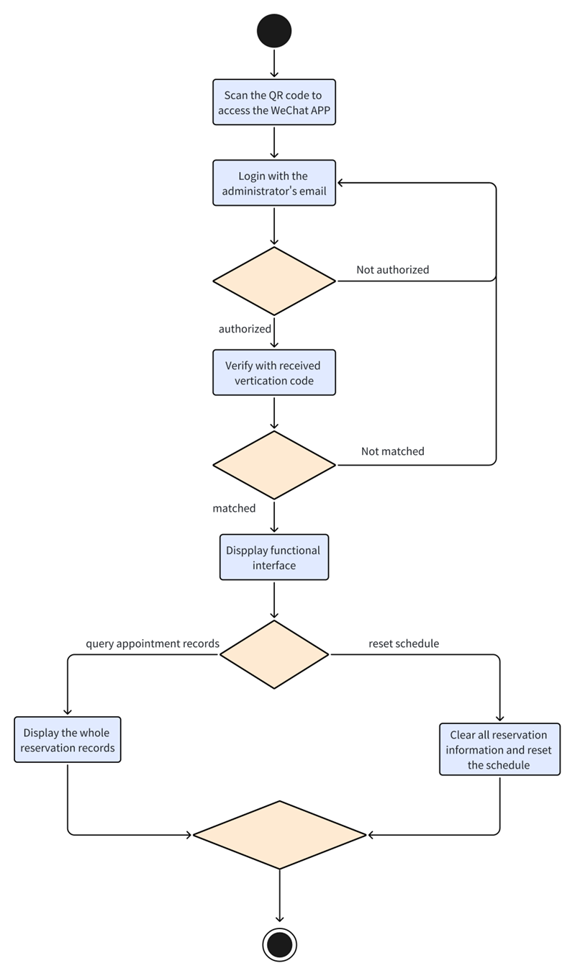
Activity Diagram

Slide 16
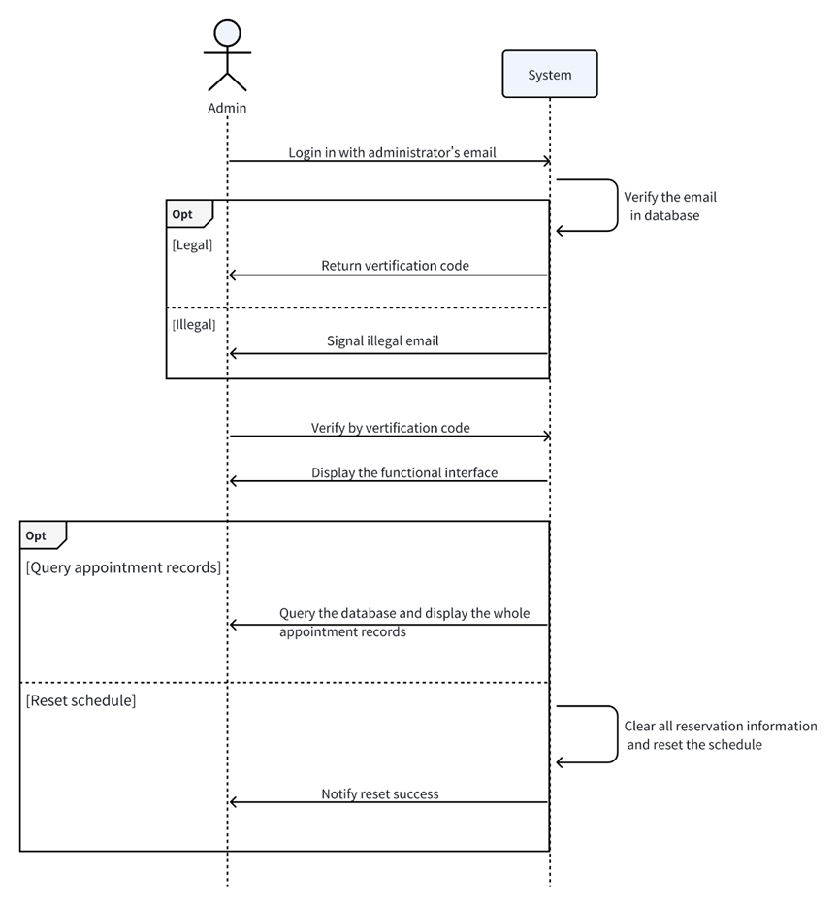
System Sequence Diagram

Slide 17
No.4
项目总结

Slide 18
遇到的困难以及解决困难
主要问题1：
预约冲突的预防：多名用户同时预约同一时间段的同一会议室，如果没有很好的预防机制，会出现同一时间段的同一会议室被重复预约的可能性。
解决方案：采取单例设计模式，同一时间仅存在一个预约实例。
主要问题2：
批量推送订阅消息：多名用户订阅一个已被预约的会议室，在该会议室被取消后，通知所有订阅用户。
解决方案：采取观察者模式，用户订阅时创建一个观察者，当会议室被取消时对所有观察者发送提示邮件。

Slide 19
遇到的困难以及解决困难
主要问题3：
测试过程中遇到bug：在项目的两次测试中，仍然发现了许多小Bug，这些问题可能来自功能设计、代码实现、用户交互细节或异常场景的处理不足。
解决方案：为了有效解决上述问题，我们通过团队协作的方式，组织了几次所有小组成员线下会议，对小程序进行全面而系统的测试。
主要问题4：
参数管理混乱：小程序多页面都有数据相关联，早期不清楚如何处理数据参数传递，变量参数混乱。
解决办法：画链式图理清参数传递的逻辑，在一开始的加载函数中将参数从上一个页面继承过来，赋值到该页面局部变量进行调用。

Slide 20
项目中的收获
掌握微信小程序开发与数据管理
学会完善的测试流程与质量保障
注重团队协作与高效问题解决

Slide 21
仓库地址以及组员分工
仓库地址：
https://github.com/sekiroac/meeting_appointment.git
组员分工：
郭阳：代码实现，项目报告内容，演示视频录制
陈源：测试项目，项目报告内容，制作汇报PPT
王润玺：测试项目，项目报告内容，项目报告汇总整合

